Slide 1
Tudnivalók az érettségi vizsgáról
2025. január 20.

Slide 2
1. Jogszabályok
2019. Évi LXXX. törvény a szakképzésről
12/2020. (II. 7. )Korm. rendelet a szakképzésről szóló törvény végrehajtásáról
100/1997. (VI. 13.) Korm. rendelet az érettségi vizsga vizsgaszabályzata
32/2024. (VIII. 8.) BM rendelet a 2024/2025. tanév rendjéről (időpontok)

Slide 3
Miből kell vizsgázni a technikumban?
Érettségi vizsga (az érettségi bizonyítvány megszerzéséig) akkor tehető, ha a tanuló teljesítette a vizsgatárgy tanulmányi követelményeit.
Négy kötelező érettségi vizsgatárgy | Tanulmányi követelmények
Magyar nyelv és irodalom | 4 éves tantárgy (április 30. lezárul)
Matematika | 4 éves tantárgy (április 30. lezárul)
Történelem | 4 éves tantárgy (április 30. lezárul)
Élő idegen nyelv – angol nyelv | 5 éves tantárgy, 13. évfolyamon is van, DE tehető előrehozott vizsga
+ Szakmai vizsga
Szakmai tantárgyak | 5 éves tanulmányok
Továbbtanulás esetén tehető 5. tantárgyból is.

Slide 4
Milyen esetben lehet angol nyelvből előrehozott érettségi vizsgát tenni?
Ha a tanuló a hátralévő évfolyamok tananyagából osztályozó vizsgát tett.
12. évfolyam tavaszi vizsgaidőszakában a 13. évfolyam tananyagából.
Az osztályozó vizsga várható időpontja április vége. Erről a KRÉTA elektronikus naplón keresztül küldünk értesítést.

Slide 5
12/2020. Korm. rendelet 258. § (3)
(…) az idegen nyelvből letett előrehozott érettségi vizsga a szakmai nyelvi foglalkozáson való további részvétel alól nem mentesít.

Slide 6
2025. május-június 12. évfolyam előrehozott vizsgák | 2025. május-június 13. évfolyam rendes érettségi + szakmai vizsga
1. Magyar nyelv és irodalom – 4 éves tantárgy 2. Matematika – 4 éves tantárgy 3. Történelem – 4 éves tantárgy | Angol nyelv, abban az esetben, ha nem tett a tanuló korábban előrehozott vizsgát, vagy szintemelő vizsgára jelentkezik – 5 éves tantárgy
+ választható 4. Angol nyelv – sikeres osztályozóvizsgával 5. tárgyból is lehet | Szakmai vizsga – emelt szintű érettségi vizsgának minősül
Érettségit és szakmai vizsgát tanúsító
bizonyítvány
Törzslapkivonat

Slide 7
1. Jelentkezés érettségi vizsgára

Slide 8
Tanulói jogviszony ideje alatt a tanuló csak a „saját” iskolájában jelentkezhet érettségi vizsgára.

Slide 9
Az érettségire jelentkezést az iskola intézi, az osztályfőnökök és az iskolatitkár segítségével.
Telefonszám, email-cím
A jelentkezést központi adminisztrációs rendszerben rögzítjük.

Slide 10
Jelentkezéskor vizsgatárgyakat és vizsgaszintet is kell meg kell jelölni.
A vizsgázó döntése, hogy közép vagy emelt szintet választ.
Emelt szintű vizsgát a felsőoktatásban való továbbtanuláshoz lehet tenni. Az emelt szintű vizsgára az iskolában kell jelentkezni. DE a vizsga nem ebben az intézményben lesz, helyszínéről, időpontjáról írásban értesítik a tanulót, a „vizsgabehívót” meg kell őrizni.

Slide 11
A rögzített adatokat a rendszerből kinyomtatott, aláírt Jelentkezési lapok igazolják.
A Jelentkezési lapon ellenőrizni kell a személyes adatokat.
Aki a jelentkezés időpontjában nincs 18 éves, annak szülői aláírás is kell.

Slide 12
Jelentkezési határidő: 2025. február 15.
Ha a meghatározott időpontok munkaszüneti napra esnek, a jelentkezési határidő az ezt követő első munkanapon jár le.
A határidő lejártáig van lehetőség módosítani, utána sem a tantárgyakon, sem a szinteken nem lehet változtatni.

Slide 13
Mentességek - SNI, BTMN – esetén Milyen mentességekkel kedvezményekkel lehet élni az érettségi vizsgán?
Ahelyett a kötelező vizsgatárgy helyett, amelyből a tanuló korábban mentesült az értékelés alól, attól függően, hogy mit tanult, a más vizsgatárgyat kell választania kötelező tárgyként,
ez lehet biológia/fizika/kémia vagy digitális kultúra, testnevelés.
Egyéb kedvezmények, mentességek: pl. időhosszabbítás, helyesírás értékelése alóli mentesség

Slide 14
Mentességek - SNI, BTMN – esetén Hogyan lehet érvényesíteni a kedvezményeket?
A mentességek és a kedvezmények a vizsgákon nem járnak automatikusan, ezek érvényesítését a tanuló a jelentkezéskor szakértői bizottság szakvéleménye alapján írásban kérvényezi – a kérvényt a jelentkezéskor segítünk megírni.
Az igazgató engedélyezi. Erről határozat készül.

Slide 15
2. A vizsgák menete Az írásbeli vizsgák

Slide 16
Az írásbeli vizsgák:
egy adott vizsgatárgyból emelt és közép szinten ugyanabban az időpontban, de más helyszínen zajlanak,
Minden tanévben kormányrendelet határozza meg,
2025-ben május 5. és 23. között.

Slide 17
Mit kell hozni az írásbeli vizsgákra?
személyi igazolvány,
íróeszközök, KÉK TOLL(AK) (ceruza)
a vizsgázó által biztosított segédeszközök,
csak emelt szinten a „behívó levél”,
a vizsgának megfelelő öltözet,
érkezés a vizsga kezdete előtt legalább 30 perccel.

Slide 18
Írásbeli vizsgák feladatai közép- és emelt szinten:
központilag kiadott feladatlapokon
központi javítási-értékelési útmutatóval

Slide 19
Magyar nyelv és irodalom 2025. május 5. 9.00
Szövegértési-nyelvi feladatsor és irodalmi feladatlap 90 perc, 40+20 pont
Műértelmező szövegalkotás 150 perc, 40 pont
Összesen 100 pont + a szóbelin szerezhető 50 pont
Helyesírás max. -8 pont
Íráskép max. -2 pont
Használható: helyesírási szótár, a II. vizsgarészhez szöveggyűjtemények – az iskola biztosítja

Slide 20
Matematika 2025. május 6. 9.00
45 perc, 30 pont
135 perc, 70 pont
Összesen 100 pont
Használható:
függvénytáblázat – az iskola biztosítja
szöveges adatok tárolására és megjelenítésére nem alkalmas zsebszámológép, telefon számológépként sem!, körző, vonalzó, szögmérő – a vizsgázó biztosítja.

Slide 21
A matematika vizsga az írásbeli vizsgarésszel teljesíthető.
Sikeres, ha az írásbeli 100 pontjából legalább 25 pont (25%).
Sikertelen 12 pont alatt.
A sikeres vizsgához szóbelit is kell tenni, ha az írásbelin 12-24 pontot ért el a vizsgázó.
DE ha szükséges a szóbeli, akkor a vizsga összesen 150 pontos, és az 50 pontos szóbelivel együtt legalább 38 pont (25%) kell a ketteshez.

Slide 22
Történelem
2025. május 7. 9.00
180 perc
Összesen 100 pont + a szóbelin szerezhető 50 pont
Használható:
középiskolai történelmi atlasz,
helyesírási szótár – mindkettőt az iskola biztosítja

Slide 23
Angol nyelv
2025. május 8. 9:00
Olvasott szöveg értése 60 perc
Nyelvhelyesség 30 perc 15 perc szünet
Hallott szöveg értése 30 perc
Íráskészség 60 perc
Összesen: 117 pont + a szóbelin szerezhető 33 pont
Használható:
Szótárt csak a negyedik résznél lehet használni, lehetőség szerint a vizsgázó biztosítja.

Slide 24
Mentesség esetén választható tantárgyak:
Biológia 12. és 13. a, b, e, f
2025. május 13. 8:00
Egy központi feladatlap 150 perc
100 pont + a szóbelin szerezhető 50 pont (választható a projekt)
Kémia 12. és 13. d
2025. május 15. 8:00
Egy központi feladatlap 150 perc
100 pont + a szóbelin szerezhető 50 pont

Slide 25
Mentesség esetén választható tantárgyak:
Fizika 12. g és 13. g
2025. május 20. 8:00
Egy központi feladatlap 150 perc
90 pont + a szóbelin szerezhető 60 pont (választható a projekt)
Digitális kultúra bármelyik osztályban
2025. május 21. 8:00
Gyakorlati vizsga – egy központi feladatlap 180 perc,
100 pont, ugyanazok a szabályok vonatkoznak rá
mint a matematikára.

Slide 26
Testnevelés:
A vizsga két részből áll, mindkettő a szóbeli vizsgák időszakában zajlik.
A gyakorlati vizsga 100 pont, kötelező részei:
Gimnasztika: kötélmászás, 48 ütemű szabad gyakorlat.
Atlétika: futás (60 méter vagy 2000 méter), atlétikai ugrás (távol- vagy magasugrás), atlétikai dobás (kislabdahajítás vagy súlylökés).
Torna: a szekrényugrás és a talajgyakorlat kötelező, továbbá a vizsgázónak be kell mutatni egy választott tornaszer gyakorlatát.
Testnevelési- és sportjátékok: két választott labdajáték (kézi- vagy kosár- vagy röplabda vagy labdarúgás).
Úszás vagy küzdősport.
Szóbeli vizsga: 50 pont
A és B tételek a vizsgáztató tanár által összeállított témakörökből testnevelés-elméleti, testkultúrával kapcsolatos, egészségtani kérdésekkel.

Slide 27
2. A vizsgák menete A szóbeli vizsgák

Slide 28
Szóbeli vizsgák:
Emelt szinten június 3 -11.
Középszinten június 16 – július 2.
12. és 13. osztályonként külön vizsgabizottság,
minden vizsgatárgyat, amiből vizsga van, egy napon kell teljesíteni, kivéve a testnevelés vizsgatárgy esetében.

Slide 29
Mit kell hozni a szóbeli vizsgákra?
személyi igazolvány,
íróeszközök, szükség esetén segédeszközök, számológép, körző, vonalzó, szögmérő,
emelt szinten a „behívó levél”,
a vizsgának megfelelő öltözet.

Slide 30
Szóbeli vizsgák témaköreit csak középszinten:
a szaktanárok állítják össze.
A tanulók a témaköröket megkapják a szaktanároktól.

Slide 31
A szóbeli vizsgák tervezett időpontjai:
Tervezett időpont | Osztály | Osztály
június 16-17. | 12. F és 13. E
június 16-17-18. | 12. E és 13. G
június 19-20. | 12. B és 13. A
június 18-19-20. | 12. D és 13. F
június 23-24-25. | 12. G és 13. B | 12. A és 13. D
A vizsgák után kezdődnek a 12. évfolyam egybefüggő szakmai gyakorlatai.

Slide 32
Az érettségi vizsga eredménye

Slide 33
A kijavított dolgozatokat meg lehet nézni, a közép szinten és az emelt szinten írtakat egyaránt itt az iskolában.
A megtekintés időpontjáról a vizsgák megkezdése előtt tájékoztatjuk a tanulókat.

Slide 34
Az érettségi vizsga eredménye
Az írásbeli vizsgán legalább 12% -ot el kell érni ahhoz, hogy a szóbeli vizsgát megkezdhesse a vizsgázó. 100 pontos írásbelinél ez 12 pont, az élő idegen nyelvnél 117 pontos írásbeli vizsgájánál 14 pont.
A 12%-ot a szóbeli vizsgán is el kell érni, a legtöbb vizsgatárgynál az 50 pontból 6 pontot. Ha a vizsgázó felelete elérte a 12%-ot, nem kell póttételt húzatni.
DE a teljes vizsga csak akkor eredményes, ha szóbeli és az írásbeli eredménye együtt legalább 25%, a 150 pontos vizsgatárgyak esetén ez összesen minimum 38 pont.

Slide 35
Az érettségi vizsga eredménye (szóbeli és írásbeli együtt)
SZÁZALÉK | Teljes pontszám (kivéve matematika és digitális kultúra) | Osztályzat
100 – 80 % | 150 –120 | 5 jeles
79 – 60 % | 119 – 90 pont | 4 jó
59 – 40 % | 89 – 60 pont | 3 közepes
39 – 25 % | 59 – 38 pont | 2 elégséges

Slide 36
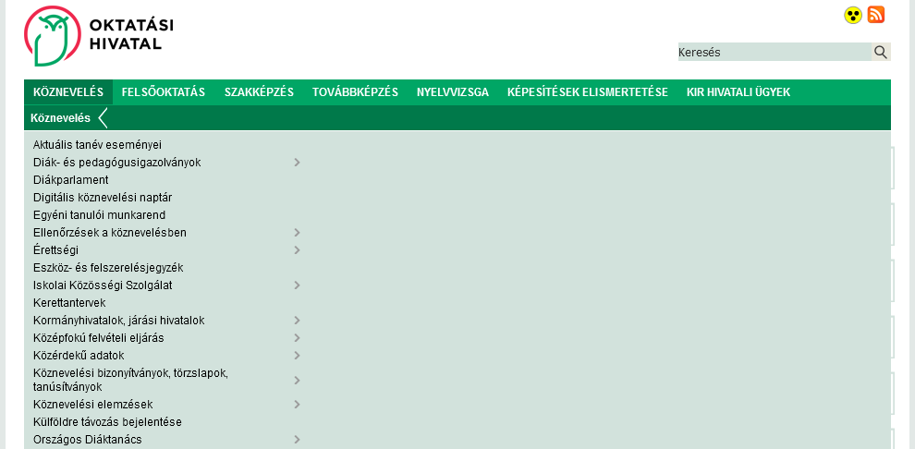
INFORMÁCIÓK:
www.oktatas.hu/köznevelés/érettségi
Sikur Tamásné igazgatóhelyettes 06 66/323 022 +36 70/508 3088
szentgyorgyi.bszc.hu

Slide 37
Köszönöm a figyelmet!
Sok sikert kívánok a vizsgákhoz!

